Slide 1


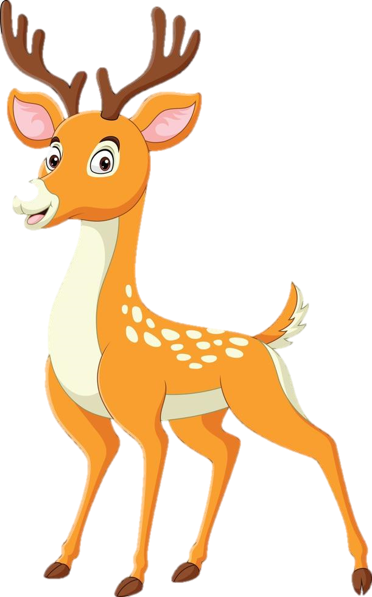
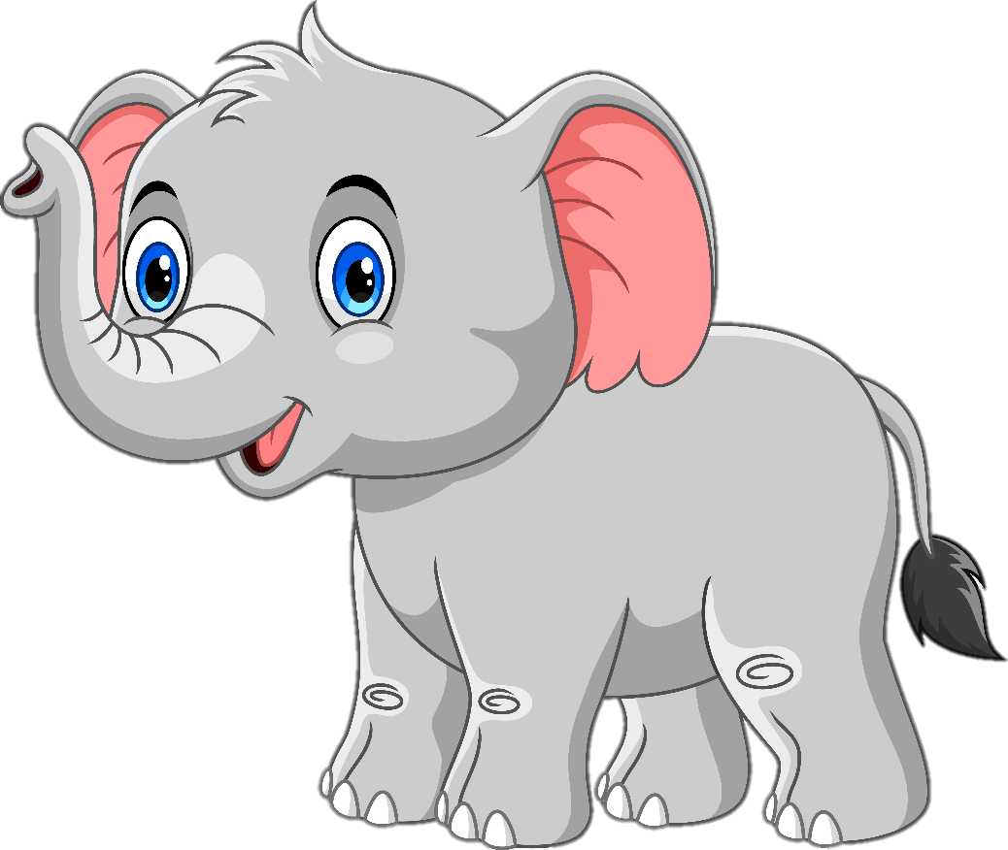
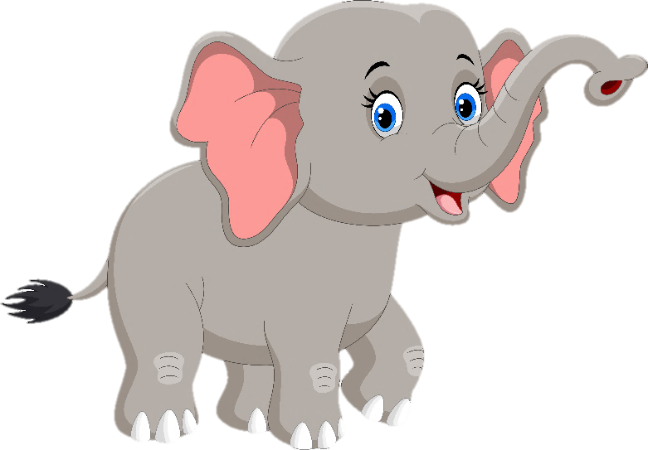
CHÀO MỪNG CÁC EM ĐẾN VỚI TIẾT HỌC
CHÀO MỪNG CÁC EM ĐẾN VỚI TIẾT HỌC

Slide 2


Khởi
động
Khởi
động

Slide 3

Đọc đoạn 3 bài “Làm việc thật là vui”.
Theo em, mọi người, mọi vật làm việc như thế nào?

Slide 4

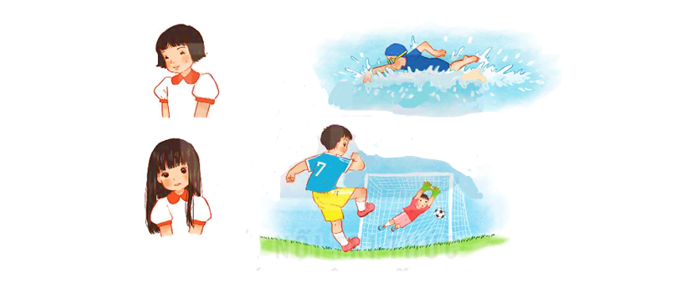
Em thích được khen về điều gì?

Slide 5
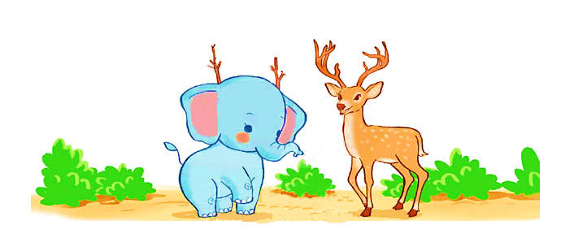
Tranh vẽ những gì?

Slide 6
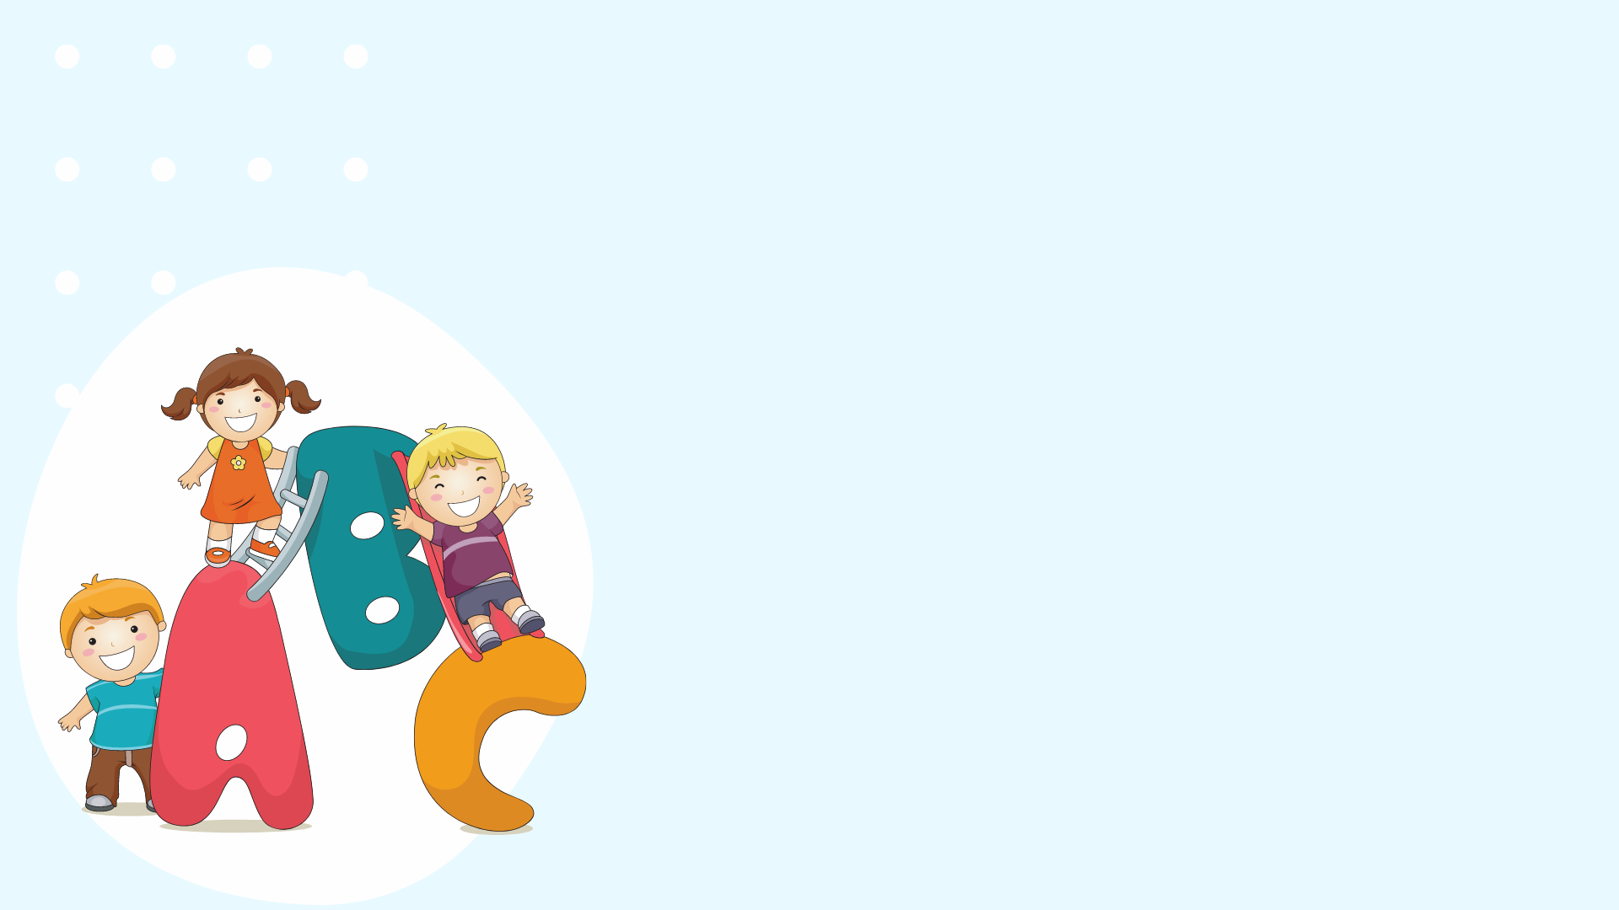
YÊU CẦU CẦN ĐẠT
Đọc đúng, phân biệt rõ giọng nhân vật trong bài, ngắt nghỉ hợp lí.
01
Trả lời được các câu hỏi. Nêu được nội dung bài học.
02
Tìm được từ ngữ chỉ hành động.
03

Slide 7
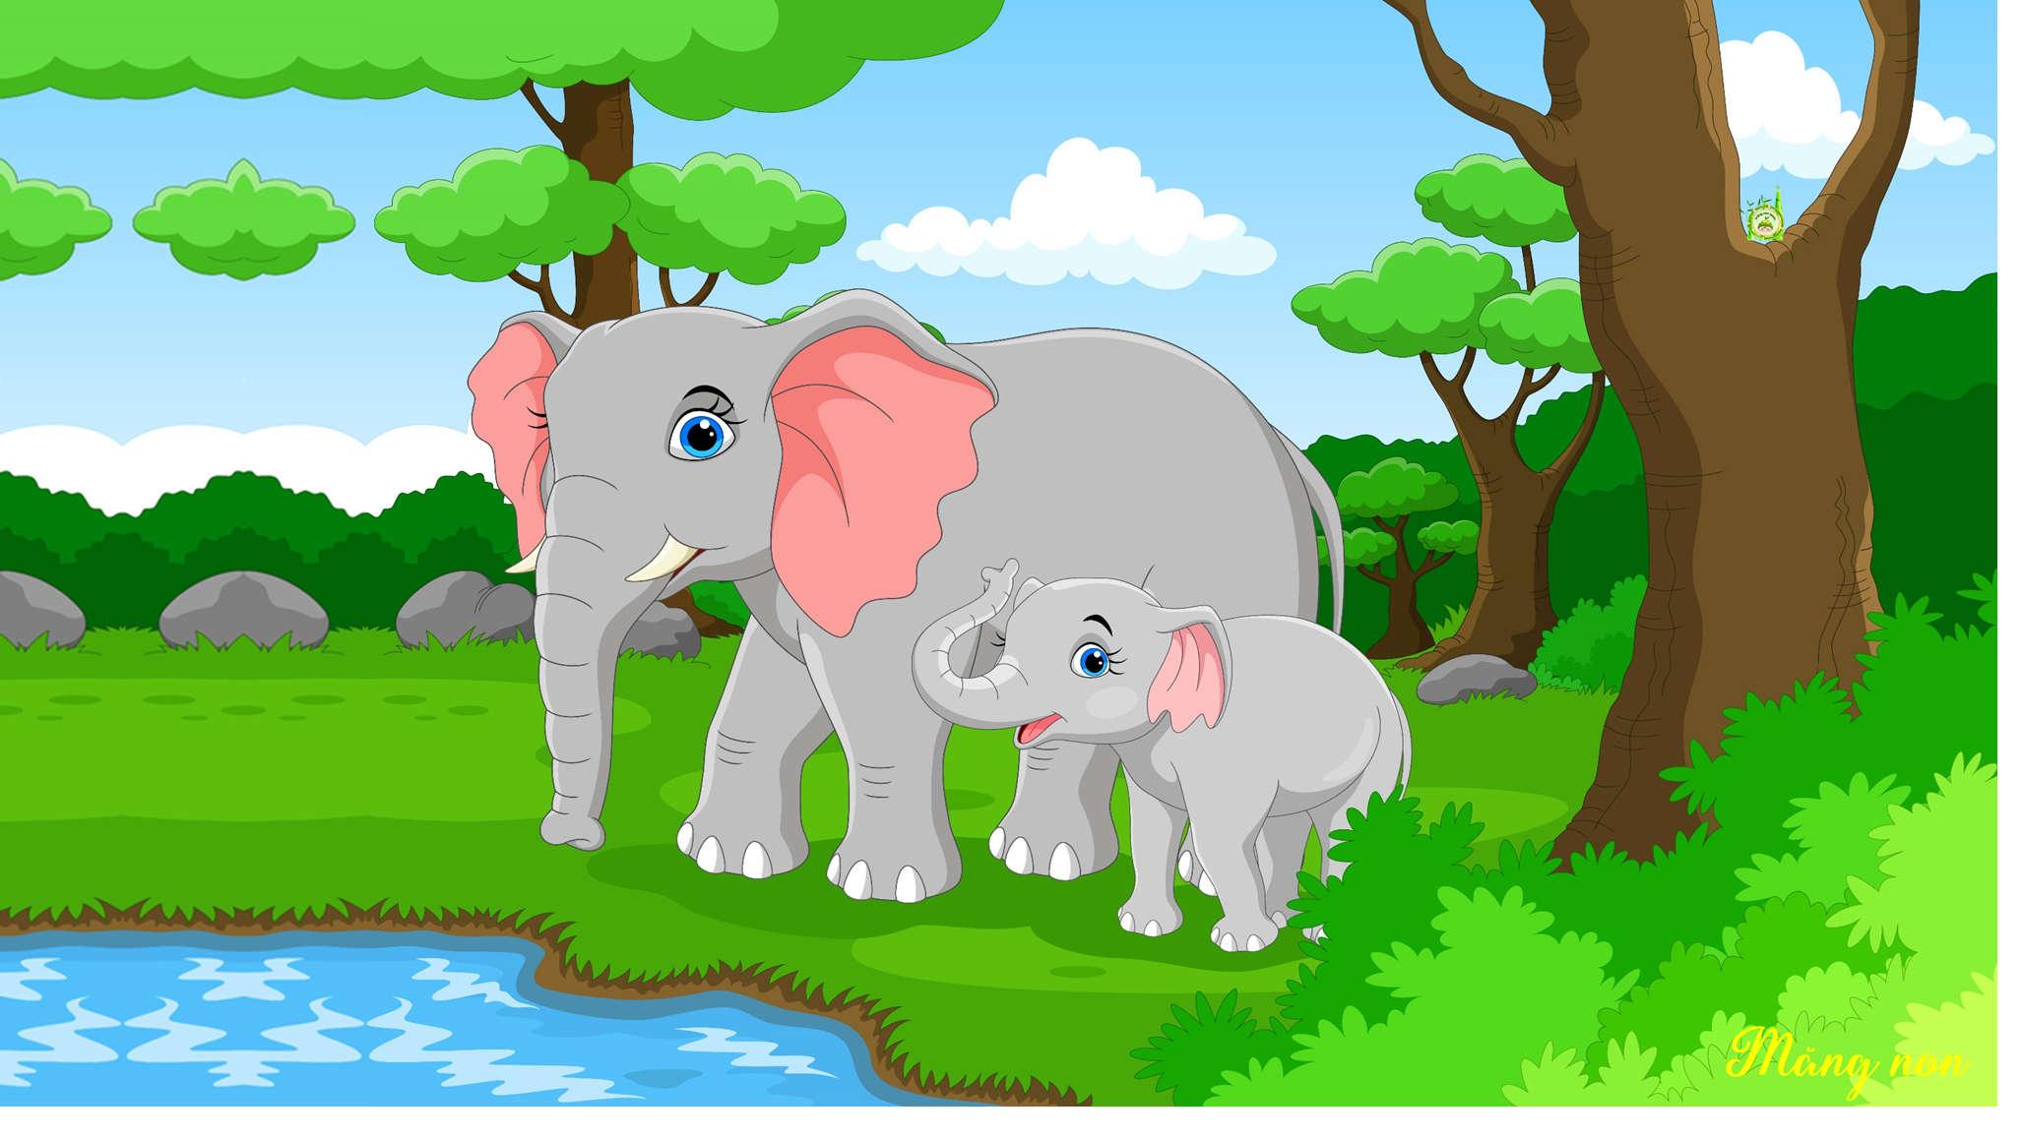

ĐỌC
Em có xinh không?
Voi em thích mặc đẹp và thích được khen xinh. Ở nhà, voi em luôn hỏi anh: “Em có xinh không?”. Voi anh bao giờ cũng khen: “Em xinh lắm!”
Một hôm, gặp hươu, voi em hỏi:
- Em có xinh không?
Hươu ngắm voi rồi lắc đầu:
- Chưa xinh lắm vì em không có đôi sừng giống anh.
Nghe vậy, voi nhặt vài cành cây khô, gài lên đầu rồi đi tiếp.
Gặp dê, voi hỏi:
- Em có xinh không?
- Không, vì cậu không có bộ râu giống tôi.
Voi liền nhổ một khóm cỏ dại bên đường, gắn vào cằm rồi về nhà.
Về nhà với đôi sừng và bộ râu giả, voi em hớn hở hỏi anh:
- Em có xinh hơn không?
Voi anh nói:
- Trời ơi, sao em lại thêm sừng và râu thế này? Xấu lắm!
Voi em ngắm mình trong gương và thấy xấu thật. Sau khi bỏ sừng và râu đi, voi em thấy mình xinh đẹp hẳn lên. Giờ đây, voi em hiểu rằng mình chỉ xinh đẹp khi đúng là voi.
(Theo Ấu Phúc, Voi em đi tìm tự tin)

Slide 8


ĐỌC
Em có xinh không?
Voi em thích mặc đẹp và thích được khen xinh. Ở nhà, voi em luôn hỏi anh: “Em có xinh không?”. Voi anh bao giờ cũng khen: “Em xinh lắm!”
Một hôm, gặp hươu, voi em hỏi:
- Em có xinh không?
Hươu ngắm voi rồi lắc đầu:
- Chưa xinh lắm vì em không có đôi sừng giống anh.
Nghe vậy, voi nhặt vài cành cây khô, gài lên đầu rồi đi tiếp.
Gặp dê, voi hỏi:
- Em có xinh không?
- Không, vì cậu không có bộ râu giống tôi.
Voi liền nhổ một khóm cỏ dại bên đường, gắn vào cằm rồi về nhà.
Về nhà với đôi sừng và bộ râu giả, voi em hớn hở hỏi anh:
- Em có xinh hơn không?
Voi anh nói:
- Trời ơi, sao em lại thêm sừng và râu thế này? Xấu lắm!
Voi em ngắm mình trong gương và thấy xấu thật. Sau khi bỏ sừng và râu đi, voi em thấy mình xinh đẹp hẳn lên. Giờ đây, voi em hiểu rằng mình chỉ xinh đẹp khi đúng là voi.
(Theo Ấu Phúc, Voi em đi tìm tự tin)

Slide 9
ĐỌC
Em có xinh không?
Voi em thích mặc đẹp và thích được khen xinh. Ở nhà, voi em luôn hỏi anh: “Em có xinh không?”. Voi anh bao giờ cũng khen: “Em xinh lắm!”
Một hôm, gặp hươu, voi em hỏi:
- Em có xinh không?
Hươu ngắm voi rồi lắc đầu:
- Chưa xinh lắm vì em không có đôi sừng giống anh.
Nghe vậy, voi nhặt vài cành cây khô, gài lên đầu rồi đi tiếp.
Gặp dê, voi hỏi:
- Em có xinh không?
- Không, vì cậu không có bộ râu giống tôi.

Slide 10
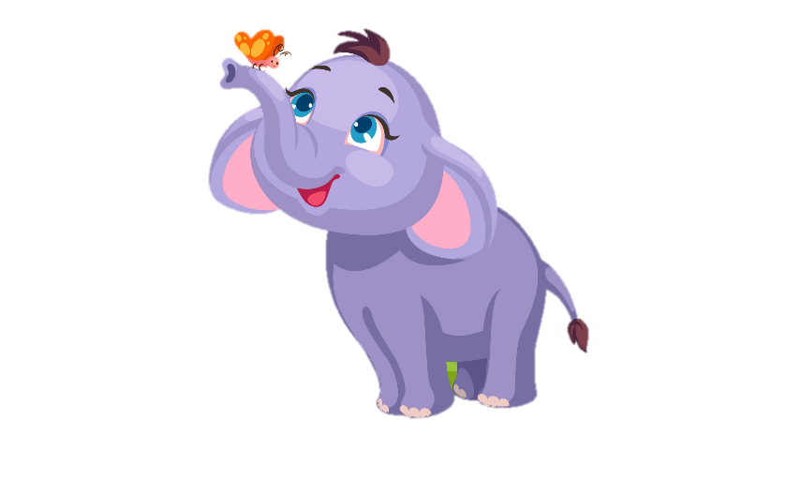
Voi em thích mặc đẹp và thích được khen xinh.
Chưa xinh lắm vì em không có đôi sừng giống anh.

Slide 11
Voi liền nhổ một khóm cỏ dại bên đường, gắn vào cằm rồi về nhà.
Về nhà với đôi sừng và bộ râu giả, voi em hớn hở hỏi anh:
- Em có xinh hơn không?
Voi anh nói:
- Trời ơi, sao em lại thêm sừng và râu thế này? Xấu lắm!
Voi em ngắm mình trong gương và thấy xấu thật. Sau khi bỏ sừng và râu đi, voi em thấy mình xinh đẹp hẳn lên. Giờ đây, voi em hiểu rằng mình chỉ xinh đẹp khi đúng là voi.

Slide 12

Giờ đây, voi em hiểu rằng mình chỉ xinh đẹp khi đúng là voi.

Slide 13
ĐỌC
Em có xinh không?
Voi em thích mặc đẹp và thích được khen xinh. Ở nhà, voi em luôn hỏi anh: “Em có xinh không?”. Voi anh bao giờ cũng khen: “Em xinh lắm!”
Một hôm, gặp hươu, voi em hỏi:
- Em có xinh không?
Hươu ngắm voi rồi lắc đầu:
- Chưa xinh lắm vì em không có đôi sừng giống anh.
Nghe vậy, voi nhặt vài cành cây khô, gài lên đầu rồi đi tiếp.
Gặp dê, voi hỏi:
- Em có xinh không?
- Không, vì cậu không có bộ râu giống tôi.
Voi liền nhổ một khóm cỏ dại bên đường, gắn vào cằm rồi về nhà.
Về nhà với đôi sừng và bộ râu giả, voi em hớn hở hỏi anh:
- Em có xinh hơn không?
Voi anh nói:
- Trời ơi, sao em lại thêm sừng và râu thế này? Xấu lắm!
Voi em ngắm mình trong gương và thấy xấu thật. Sau khi bỏ sừng và râu đi, voi em thấy mình xinh đẹp hẳn lên. Giờ đây, voi em hiểu rằng mình chỉ xinh đẹp khi đúng là voi.
(Theo Ấu Phúc, Voi em đi tìm tự tin)

Slide 14
Trả lời
câu hỏi

Slide 15
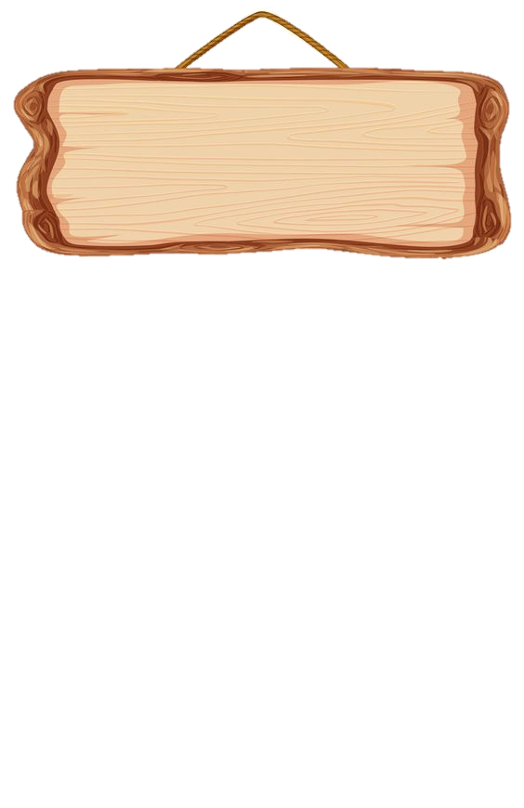
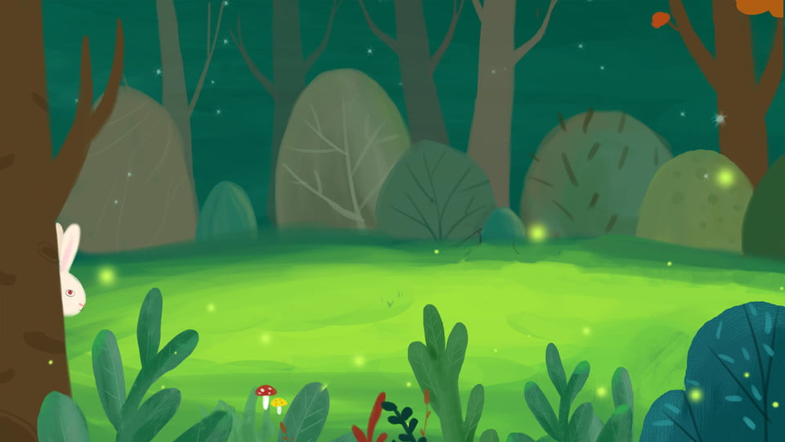
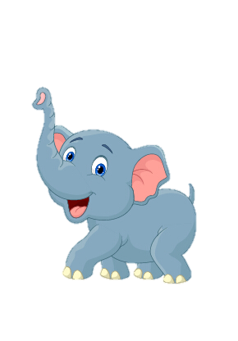
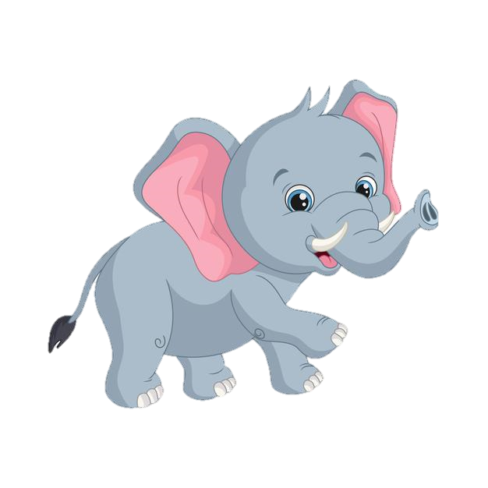
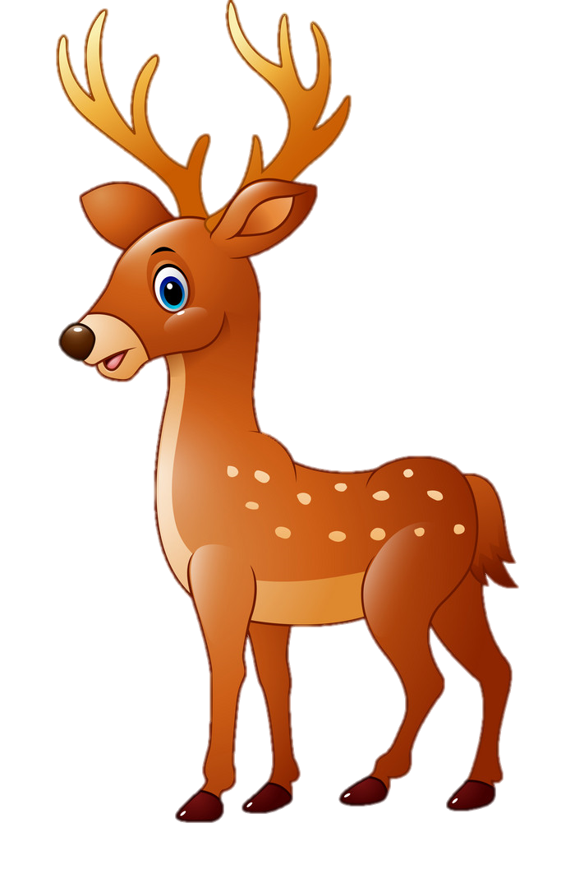
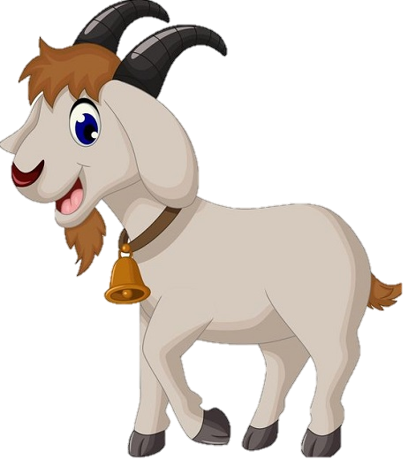
- Em có xinh không?
1. Voi em đã hỏi voi anh, hươu và dê điều gì ?

Slide 16
Voi em đã nhận được những câu trả lời như thế nào?
- Em xinh lắm!
- Chưa xinh lắm vì em không có sừng giống anh.
- Không, vì cậu không có bộ râu giống tôi.

Slide 17
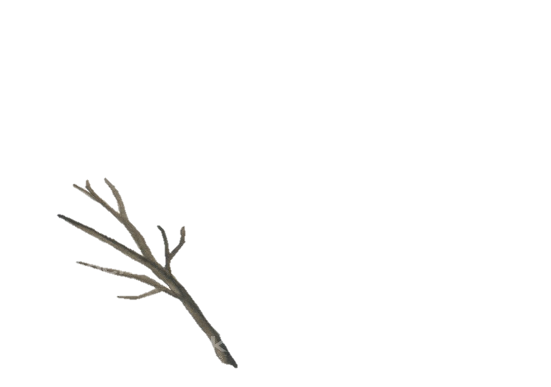
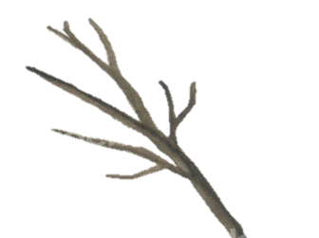

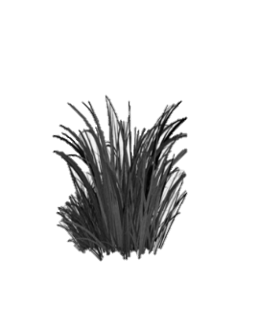
2. Sau khi nghe hươu và dê nói voi em đã làm gì cho mình xinh hơn ?
- Nghe hươu nói voi em nhặt cành cây khô gài lên đầu.
- Nghe dê nói voi em nhặt một đám cỏ khô ven đường và gắn vào cằm.

Slide 18
Trời ơi, sao em lại thêm sừng và râu thế này. Xấu lắm!
3. Trước sự thay đổi của voi em, voi anh đã nói gì ?

Slide 19

Sau khi nghe voi anh nói, voi em nhận ra điều gì?
Voi em hiểu rằng: Mình chỉ xinh đẹp khi mình là voi.
4. Em học được điều gì từ câu chuyện của voi em?

Slide 20

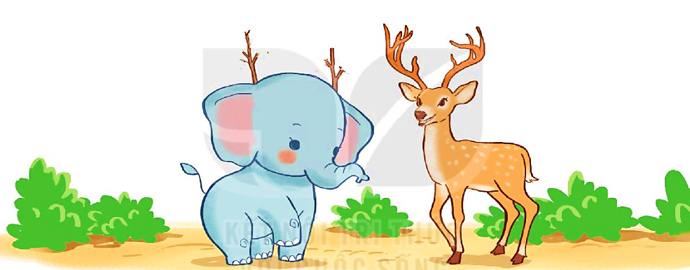
Nội dung
Cần tự tin vào chính bản thân mình.

Slide 21
Luyện đọc lại

Slide 22
ĐỌC
Em có xinh không?
Voi em thích mặc đẹp và thích được khen xinh. Ở nhà, voi em luôn hỏi anh: “Em có xinh không?”. Voi anh bao giờ cũng khen: “Em xinh lắm!”
Một hôm, gặp hươu, voi em hỏi:
- Em có xinh không?
Hươu ngắm voi rồi lắc đầu:
- Chưa xinh lắm vì em không có đôi sừng giống anh.
Nghe vậy, voi nhặt vài cành cây khô, gài lên đầu rồi đi tiếp.
Gặp dê, voi hỏi:
- Em có xinh không?
- Không, vì cậu không có bộ râu giống tôi.
Voi liền nhổ một khóm cỏ dại bên đường, gắn vào cằm rồi về nhà.
Về nhà với đôi sừng và bộ râu giả, voi em hớn hở hỏi anh:
- Em có xinh hơn không?
Voi anh nói:
- Trời ơi, sao em lại thêm sừng và râu thế này? Xấu lắm!
Voi em ngắm mình trong gương và thấy xấu thật. Sau khi bỏ sừng và râu đi, voi em thấy mình xinh đẹp hẳn lên. Giờ đây, voi em hiểu rằng mình chỉ xinh đẹp khi đúng là voi.
(Theo Ấu Phúc, Voi em đi tìm tự tin)

Slide 23
Luyện
Tập

Slide 24

1. Những từ ngữ nào sau đây chỉ hoạt động của voi em?
1. Những từ ngữ nào sau đây chỉ hoạt động của voi em?
nhặt cành cây
nhổ khóm cỏ dại
lắc đầu
ngắm mình trong gương
khen

Slide 25
2. Nếu là voi anh, em sẽ nói gì sau khi voi em bỏ sừng và râu?

Slide 26
YÊU CẦU CẦN ĐẠT
Đọc đúng, phân biệt rõ giọng nhân vật trong bài, ngắt nghỉ hợp lí.
01
Trả lời được các câu hỏi. Nêu được nội dung bài học.
02
Tìm được từ ngữ chỉ hành động.
03

Slide 27


Chúc em
học tốt !

